Slide 1

Sensores y Actuadores
Módulo III: Visualizadores – Protocolos – Interfaces de E/S. -
TECNICATURA SUPERIOR EN TELECOMUNICACIONES
GRUPO Nº 2
•HUK, ROMINA VANESA - GITHUB: ROHU17
•BRIZUELA, LAURA ANALIA - GITHUB: GERBENA03
•ROLDÁN, PATRICIO LEANDRO - GITHUB: PLEROLDAN
•PANTOJA, PAOLA NATALIA ALEJANDRA - GITHUB: PAOLAAPANTOJA
•PAEZ, TIZIANO ADRIAN - GITHUB: TPAEZ
•PAZ, RODOLFO: GITHUB: DOMI74
•GUTIÉRREZ, EMMA: GITHUB: EMYGUT

Slide 2

OBJETIVOS
IMPLEMENTAR UNA SIMULACIÓN DE UNA CONEXIÓN EN RF(RADIO FRECUENCIA) EN WOKWI O PROTEUS, UTILIZANDO ESP32 Ó ARDUINO:
A)EN MODO TRANSMISOR TX
B)EN MODO RECEPTOR RX
SALIDA A UNA PANTALLA LCD DE 16X2 Ó MONITOR SERIAL Ó TERMINAL VIRTUAL, PARA QUE SOLO APAREZCA UNA LÍNEA DE TRANSMISIÓN.
MATERIALES UTILIZADOS:
DOS PLACAS ARDUINO
CABLES DE CONEXIÓN
MODULO RX
MODULO TX
SENSORES Y ACTUADORES

Slide 3

1.CODIFICACIÓN DEL TRANSMISOR (TX): DESARROLLAR EL CÓDIGO EN EL DISPOSITIVO QUE ENVIARÁ LOS DATOS
2.CODIFICACIÓN DEL RECEPTOR (RX): DESARROLLAR EL CÓDIGO EN EL DISPOSITIVO QUE RECIBIRÁ LOS DATOS
3.VALIDACIÓN DE COMUNICACIÓN: PROBAR EL SISTEMA DESARROLLADO
PLAN DEL PROYECTO
SENSORES Y ACTUADORES

Slide 4
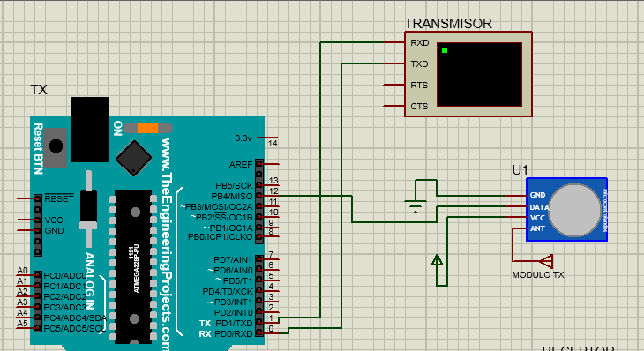
Circuito en Proteus Transmisor TX
TRANSMISOR TX
SENSORES Y ACTUADORES

Slide 5
Circuito en Arduino Transmisor TX
#include <VirtualWire.h>//
void setup()
{ // INICIALIZO LA CONFIGURACION SERIA A 9600 BAUDIOS
Serial.begin(9600);
// ENVIO MENSAJE POR MONITOR SERIE
Serial.println("Emisor RF");
Serial.println("INGRESE 1 PARA ENVIAR EL NUMERO DE GRUPO");
Serial.println("INGRESE 0 PARA ENVIAR NOMBRE DE LA MATERIA");
// Se inicializa el RF
vw_set_ptt_inverted(true);
vw_set_tx_pin(12); //Pin 12 como salida para el RF
vw_setup(2000); // velocidad: Bits per segundo
}
// VARIABLE QUE ALMACENA EL CARACTER ENVIADO
char dato[1];
TRANSMISOR TX
SENSORES Y ACTUADORES

Slide 6
Circuito en Arduino Transmisor TX
void loop()
{
Serial.println("INGRESE CARACTER");
dato[0]=Serial.read();// VALOR INICIAL
while (!Serial.available() > 0);// validacion de que ingreso un caracter
vw_send((uint8_t*)dato,sizeof(dato));// CONFIGURO PARA ENVIAR DATO DEL CARACTER ALMACENADO EN LA VARIABLE CHAR dato
vw_wait_tx(); //ESPERO LA TRANSMISION
// ENVIO MENSAJE POR EL MONITOR SERIE
if ( dato[0]=='1')
{
Serial.println("Emisor Enviando 1");
vw_send((uint8_t*)dato,sizeof(dato));// CONFIGURO PARA ENVIAR
vw_wait_tx(); // ESPERA PARA ENVIAR
}
else if ( dato[0]=='0')
{ // ENVIO MENSAJE POR EL MONITOR SERIE
Serial.println("Emisor Enviando 0");
vw_send((uint8_t*)dato,sizeof(dato));// CONFIGURO PARA ENVIAR
vw_wait_tx(); // ESPERA PARA ENVIAR
}
else
{
Serial.println(" CARACTER INCORRECTO");
}
// ENVIO MENSAJE POR EL MONITOR SERIE
delay(500);// DELAY DE 1 SEGUNDO
}
TRANSMISOR TX
SENSORES Y ACTUADORES

Slide 7
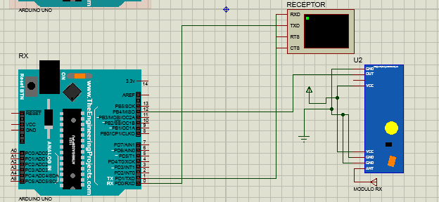
Este código esta diseñado para recibir datos enviados por otro dispositivo. Circuito en Proteus Receptor RX
RECEPTOR RX
SENSORES Y ACTUADORES

Slide 8
Circuito en Arduino Receptor TX
#include <VirtualWire.h>// INCLUYO LIBRERIA
// CONFIGURACION
void setup()
{
// Se inicializa el RF
vw_set_ptt_inverted(true); //
vw_set_rx_pin(12); //Pin 12 como entrada del RF
vw_setup(2000); // velocidad: Bits per segundo
Serial.begin(9600); // CONFIGURO EL MONITOR SERIE
Serial.println("RECEPTOR");// ENVIO MENSAJE
vw_rx_start(); // Se inicia como receptor
//pinMode(13, OUTPUT); //Configuramos el pin del Led como SALIDA, LED INTEGRADO QUE SE ENCIENDE Y SE APAGA SEGUN EL CARACTER RECIBIDO
//digitalWrite(13, false);// ESTA APAGADO AL INICIAR LA PROGRAMACION
}
// VARIABLE QUE ALMACENA EL CARACTER RECIBIDO
char dato [1];
RECEPTOR RX
SENSORES Y ACTUADORES

Slide 9
Circuito en Arduino Receptor TX
void loop()
{ // CONFIGURO EL DATO A RECIBIR
uint8_t dato [VW_MAX_MESSAGE_LEN];// CONFIGURO EL DATO QUE SE RECIBE PARA SU INTERPRETACION
uint8_t datoleng=VW_MAX_MESSAGE_LEN;
//verificamos si hay un dato valido en el RF
if (vw_get_message(dato,&datoleng))
{
if( dato[0]=='1') // SI DATO ES DE VALOR 1
{
Serial.println("GRUPO 3");// ENVIO MENSAJE POR MONITOR SERIE
// digitalWrite(13, HIGH); //Encendemos el Led DEL PIN 13
delay(500); // SE ENCIENDE POR DOS SEGUNDOS
}
if( dato[0]=='0')
{ Serial.println(" SENSORES Y ACTUADORES");// SE ENVIA LA PALABRA SENSORES Y ACTUADORES SI EL CARACTER ES OTRO VALOR
delay(500);// DELAY DE DOS SEGUNDOS
//digitalWrite(13, LOW); //Apagamos el Led
}
}
}
RECEPTOR RX
SENSORES Y ACTUADORES

Slide 10
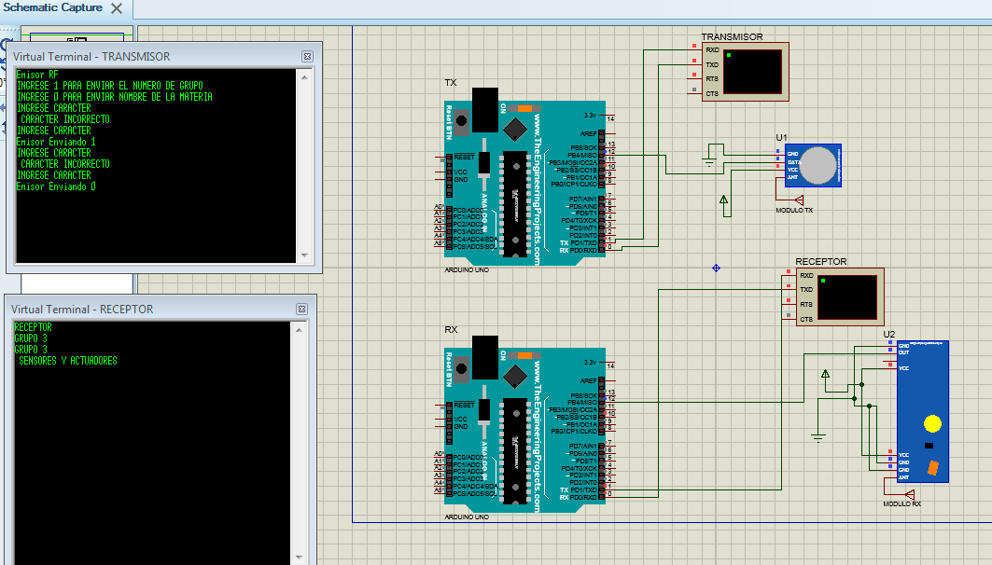
CIRCUITO PROTEUS

Slide 11
CONFIGURACIÓN ALTERNATIVA CON PANTALLA LCD

Slide 12
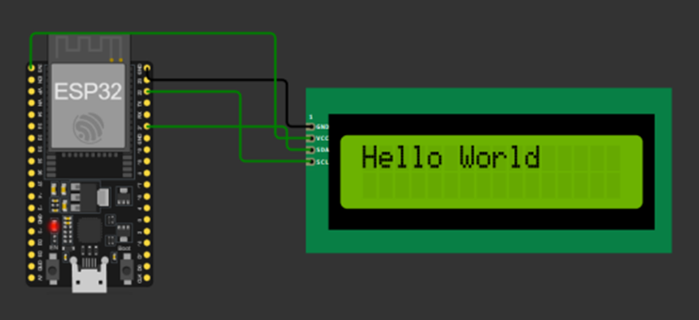

Slide 13

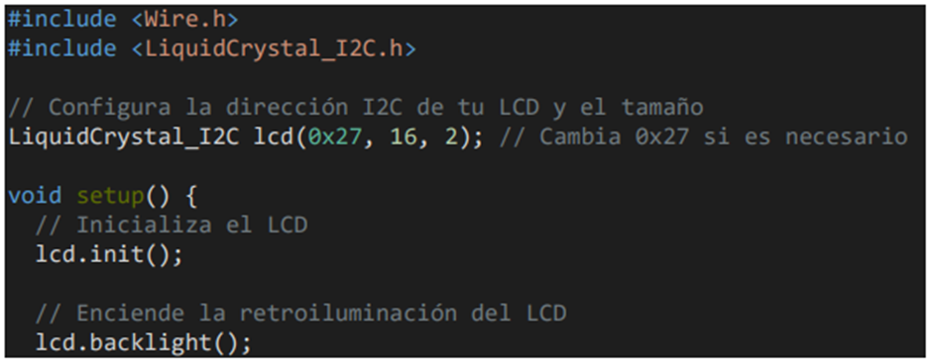
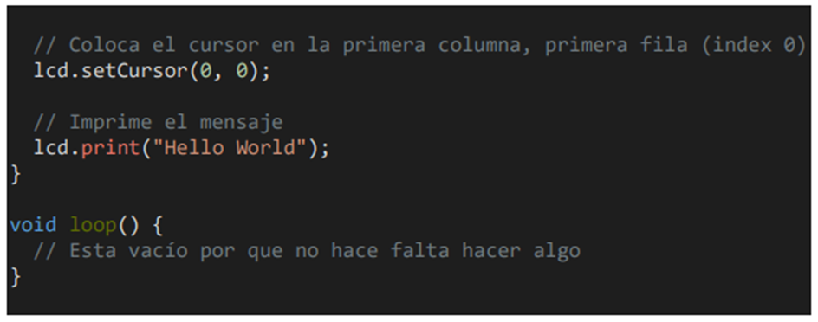
1.LCD.INIT(): INICIA LA PANTALLA LCD
1.LCD.BACKLIGHT(): ASEGURA QUE LA RETROILUMINACIÓN ESTÉ ENCENDIDA.
1.SETCURSOR(0, 0): COLOCA EL CURSOR EN LA PRIMERA COLUMNA Y PRIMERA FILA.
SENSORES Y ACTUADORES

Slide 14
MUCHAS GRACIAS
GRUPO 2

